Slide 1


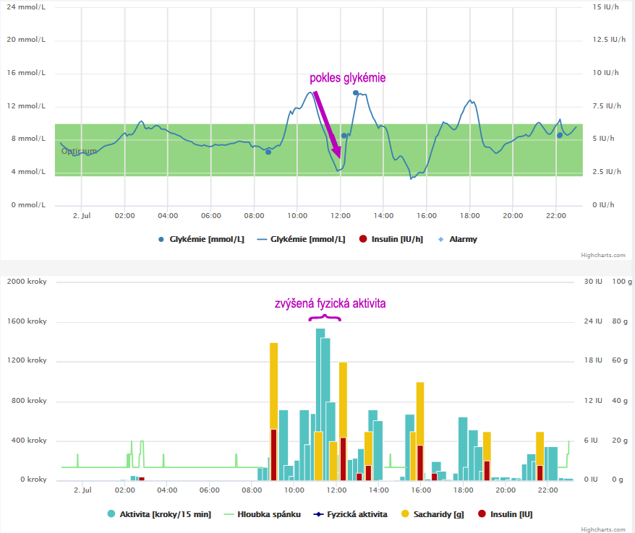
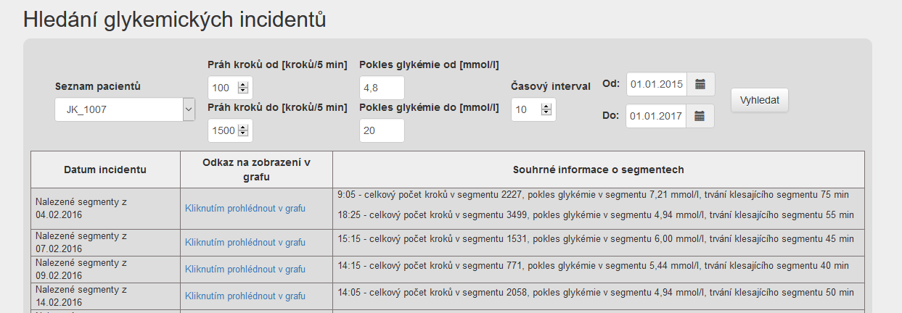
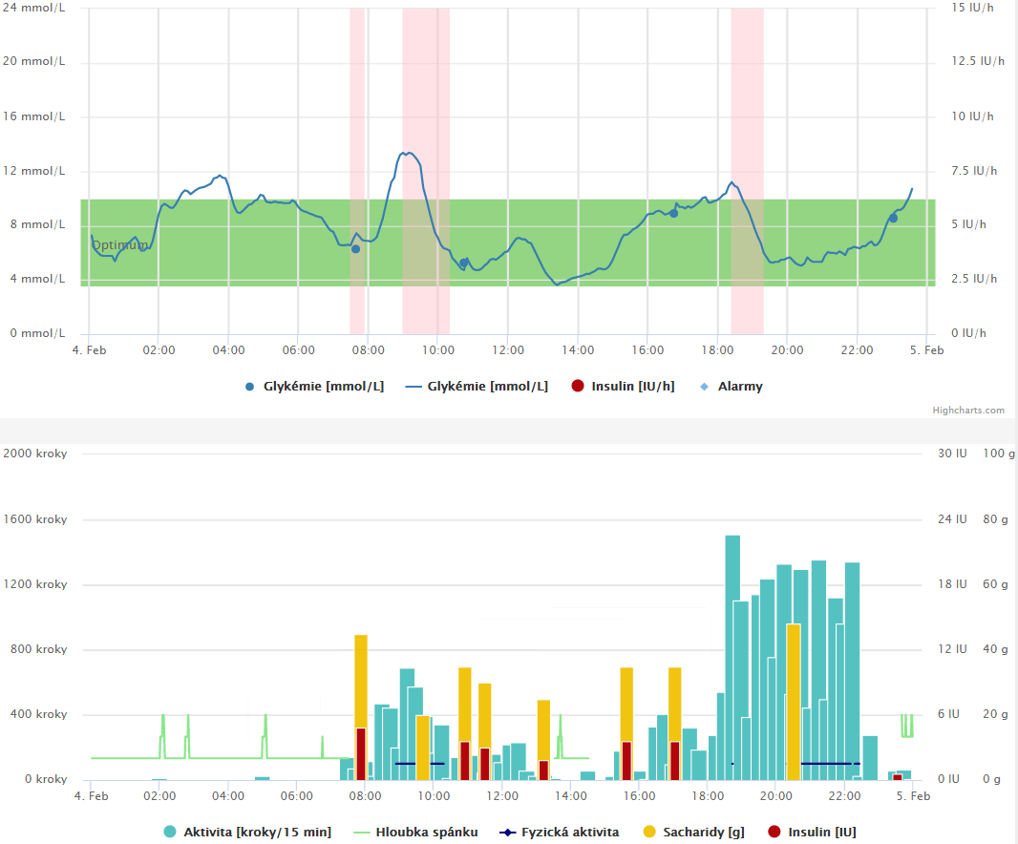
Aplikace pro automatické vyhledávání situací zvýšené fyzické aktivity v datech získaných z krokoměru a jejich komparace s hodnotami glykémie ze CGM u pacientů s diabetes mellitus
M. Poláček¹, A. Holubová², J. Mužík^{1,2}, K. Hána², P. Smrčka², M. Kvapil³, J. Brož³
¹ Centrum podpory aplikačních výstupů a spin-off firem, 1. lékařská fakulta, Univerzita Karlova v Praze
² Fakulta biomedicínského inženýrství, ČVUT, Praha
³ Interní klinika 2. LF UK a FN Motol, Praha
Úvod
Znalost chování glykémie v průběhu fyzické aktivity je pro pacienty zejména s diabetem 1. typu klíčovou informací pro adekvátní nastavení a načasování inzulínových dávek a doplňování sacharidů. V těchto situacích totiž hrozí zvýšené riziko vzniku hypoglykémie a extrémnějších glykemických výkyvů vůbec.
Telemedicínský systém Diani umožňuje současné zobrazení a analýzu hodnot z krokoměru, kontinuálního monitoru glykémie, dávky inzulínu a obsahu sacharidů v jídle. Automatické vyhledávání takovýchto situací v naměřených datech může pomoci pacientovi rychle nalézt místa, která byla pro něj problematická z hlediska zvládání glykemických výkyvů. Pacient se tak může poučit, jak se jeho glykémie chová v souvislosti s velikostí a trváním dané pohybové aktivity, a v budoucnu se vyhnout opakování případných chyb. Systém zároveň výrazně šetří čas pacienta i lékaře.
Metodika
Vytvořený modul generuje na základě individuálního nastavení vstupních parametrů (tj. rozmezí velikosti intenzity fyzické aktivity, velikosti poklesu glykémie a doba trvání tohoto poklesu) seznam situací, které vyhovují nastaveným podmínkám. Každá nalezená situace obsahuje kromě informace o celkovém počtu nachozených kroků, velikosti poklesu glykémie a doby jejího trvání, také odkaz pro okamžité zobrazení situace v grafické podobě v systému Diani se zvýrazněním nalezeného úseku s poklesem glykémie. Porovnáním nalezeného poklesu spolu s informacemi o aplikovaných dávkách inzulínu, přijatých sacharidech a fyzické aktivitě, které se zobrazují v grafu pod nalezeným segmentem, lze danou situaci hlouběji analyzovat a nalézt důvody vzniku glykemického výkyvu.
Výstupem systému je tedy souhrnná tabulka se seznamem situací vyhovujícím zadaným vstupním parametrům, a dále vizualizace nalezených segmentů v grafech s celodenními pacientovými záznamy.
Výsledky
B
Aplikace byla testována u tří pacientů, kteří používali kontinuální monitoraci glykémie spolu s krokoměrem dohromady 169 dní (117, 30 a 22 jednotlivě u každého pacienta). Při nastavení krokové frekvence od 300 do 500 kroků/5min, poklesu glykémie větším než 2 mmol/l a době trvání poklesu delší než 20 minut bylo nalezeno 54 událostí splňujících kritéria (27, 10, 17 jednotlivě u každého pacienta). U těchto událostí došlo celkem ve 12 případech k hypoglykémii a v 9 případech poklesla glykémie do intervalu od 4-5 mmol/l.
Závěr
Využíváním aplikace pro automatické vyhledávání situací zvýšené fyzické aktivity související s poklesem glykémie se může pacient snadněji poučit z předešlých podobných situací, při nichž došlo k nežádoucím výkyvům glykémie, a provést změny léčebného režimu tak, aby bylo takovýmto výkyvům v příští podobné situaci již zamezeno. Toto řešení navíc šetří čas strávený nad detailní analýzou dlouhodobě monitorovaných záznamů a může navíc pozitivně ovlivnit přístup pacienta k vykonávání aktivit, kterým se dříve vyhýbal v důsledku špatného zvládání glykemických výkyvů v jejich průběhu.
Tento modul implementovaný do webové aplikace Diani je plánováno dále rozšířit o automatickou selekci úseků končících v hypoglykemickém rozmezí a hledání hyperglykemických vzestupů. Dalším plánovaným rozšířením je pak možnost individuálního nastavení časového intervalu nalezených úseků zdola i shora.
Milan Poláček, Fakulta biomedicínského inženýrství ČVUT, Nám. Sítná 3105, 272 01 Kladno. polacmi1@fel.cvut.cz

